Slide 1

Доклад
по схеме теплоснабжения
г. Нижнекамск
БУЛАТОВ Роман Фанилевич
Первый заместитель Руководителя Исполнительного комитета Нижнекамского муниципального района Республики Татарстан

Slide 2
Планируемые капитальные вложения, предусмотренные схемой теплоснабжения на 2022/2023 г.г.

Slide 3
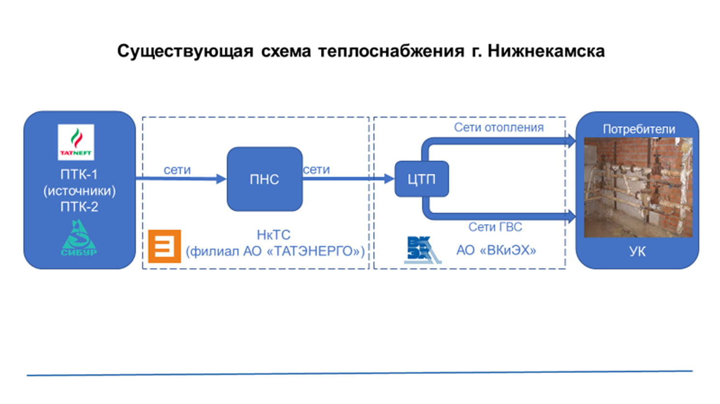

Slide 4
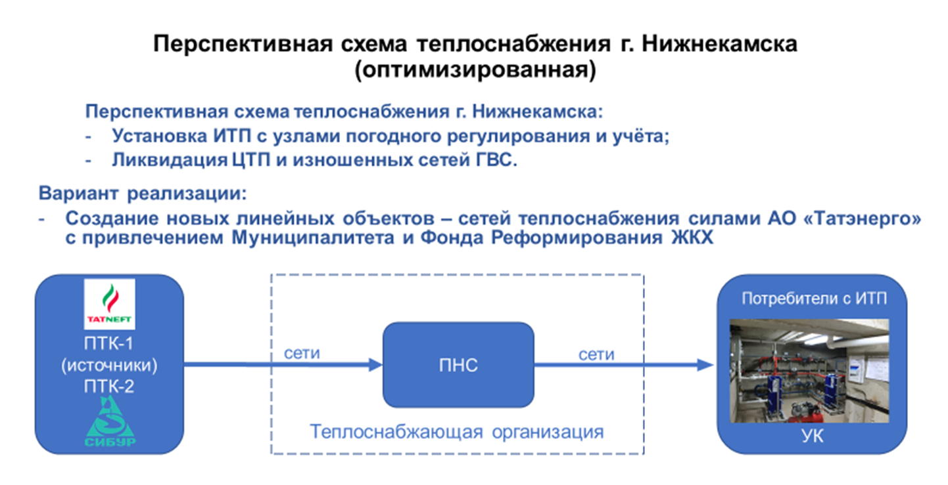

Slide 5
